Slide 1
ZNEČISTENIE OVZDUŠIA
Jana Kolesárová, Simona Ševčíková, Barbora Konečná, Samuel Podracký

Slide 2
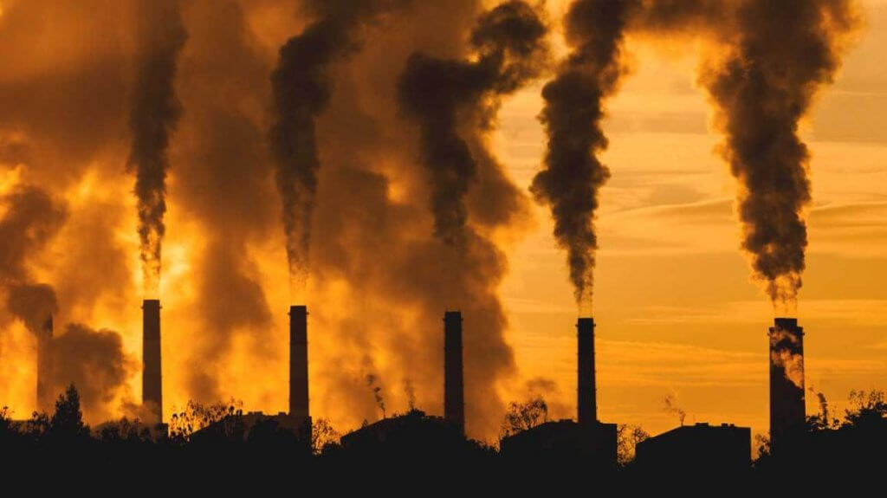
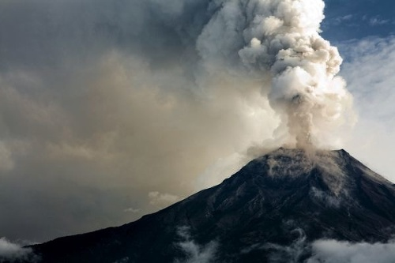
Je spôsobované ľudskou činnosťou ale aj prírodou
Ľudské vplyvy: výfukové plyny, Továrenské výroby...
Prírodné vplyvy: vulkanické vplyvy, požiare spôsobené extrémnymi teplotami...

Slide 3
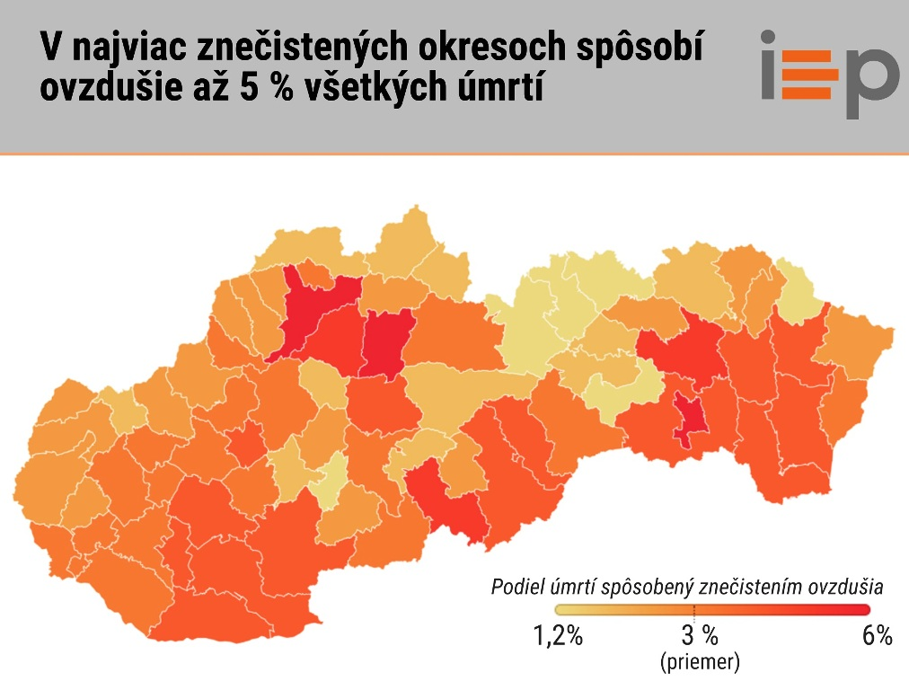

Znečistenie vzduchu nám spôsobuje choroby: otrava azbestom, rakovina pľúc, ochorenia srdca, poškodenie obličiek, nervov, mozgu a pečene

Slide 4
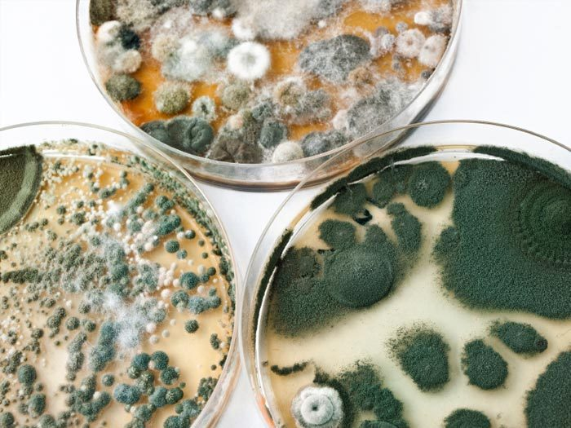
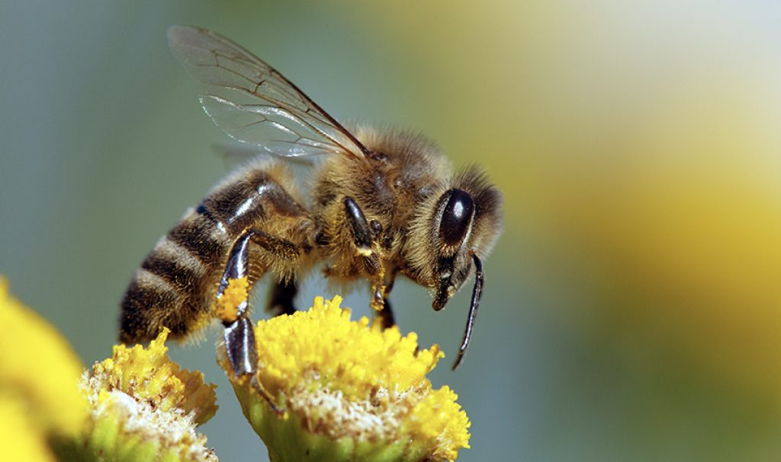
Znečistenie ovzdušia je komplexný jav s viacerými zdrojmi
Plesne, peľ a alergény zo stromov a tráv sú tiež považované za látky znečisťujúce ovzdušie

Slide 5
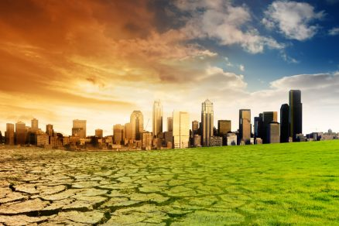
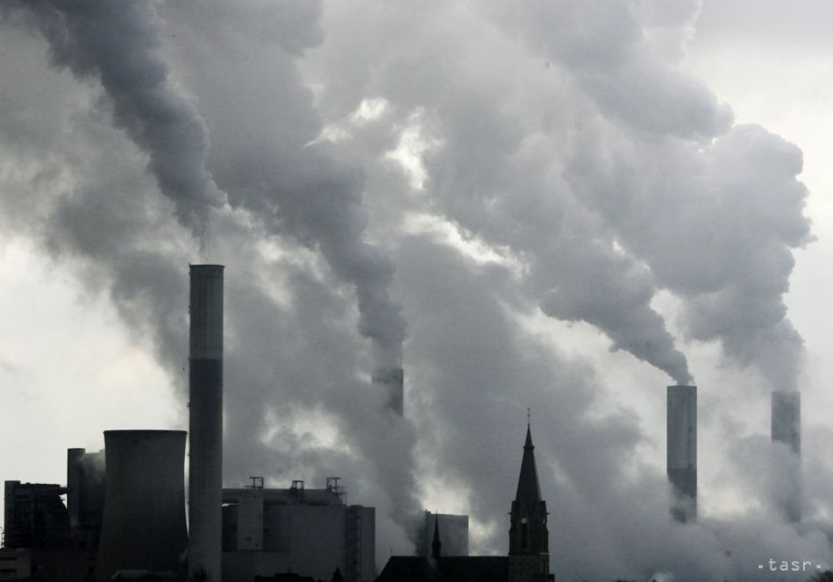
K znečisťovaniu ovzdušia dochádza vtedy, keď sa plyny, prachové častice a dym vypúšťajú do atmosféry, čím sa ovzdušie stáva škodlivým pre ľudí, infraštruktúru a životné prostredie.

Slide 6
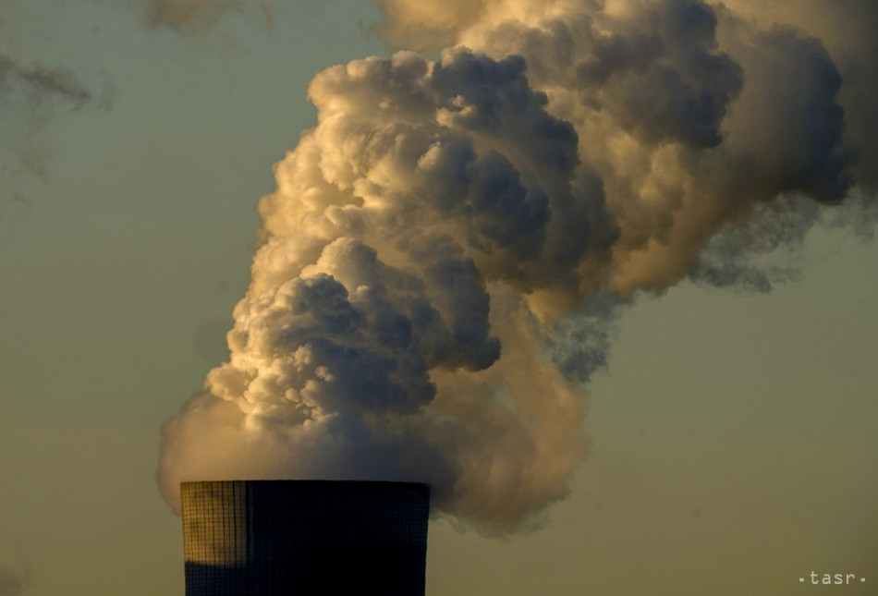
Pokiaľ neprestaneme znečisťovať vzduch bude pomaly dochádzať ku hromadeniu skleníkových plynov, globálnemu otepľovaniu a pomaly sa my samy v tých plynoch udusíme

Slide 7
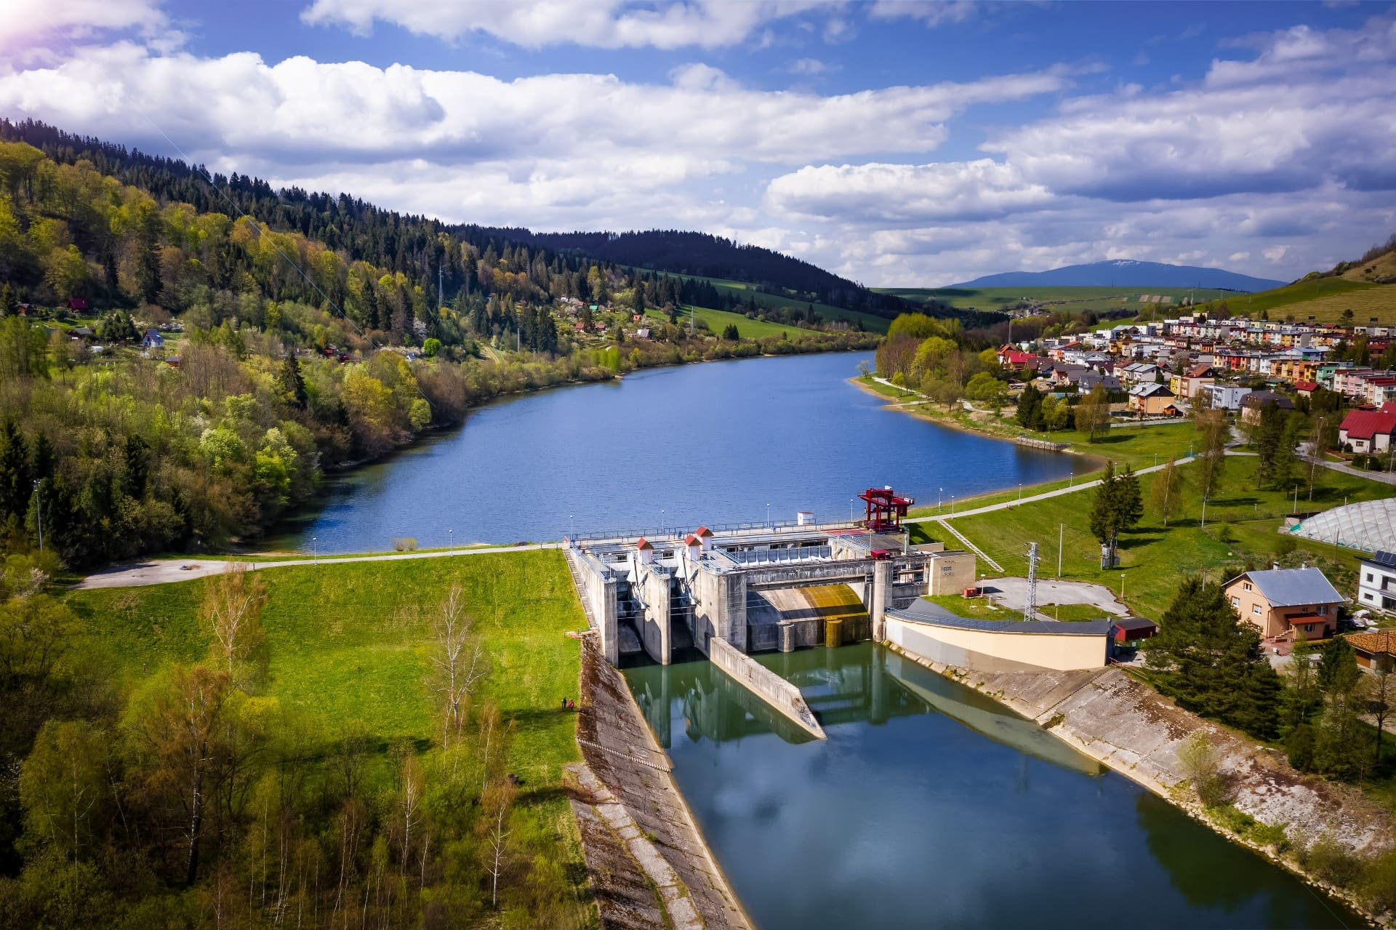
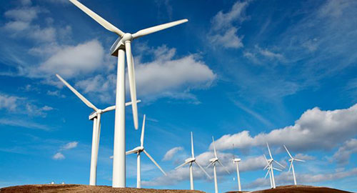
Čo môžeme urobiť pre zlepšenie momentálnej situácie so znečistením: začať cestovať elektrickou MHD, používať autá na vodíkový alebo elektrický pohon, používať ekologické spôsoby výroby elektriny...

Slide 8
https://www.youtube.com/watch?v=e6rglsLy1Ys&ab_channel=NationalGeographic

Slide 9
Ďakujeme za pozornosť ☺

